Slide 1
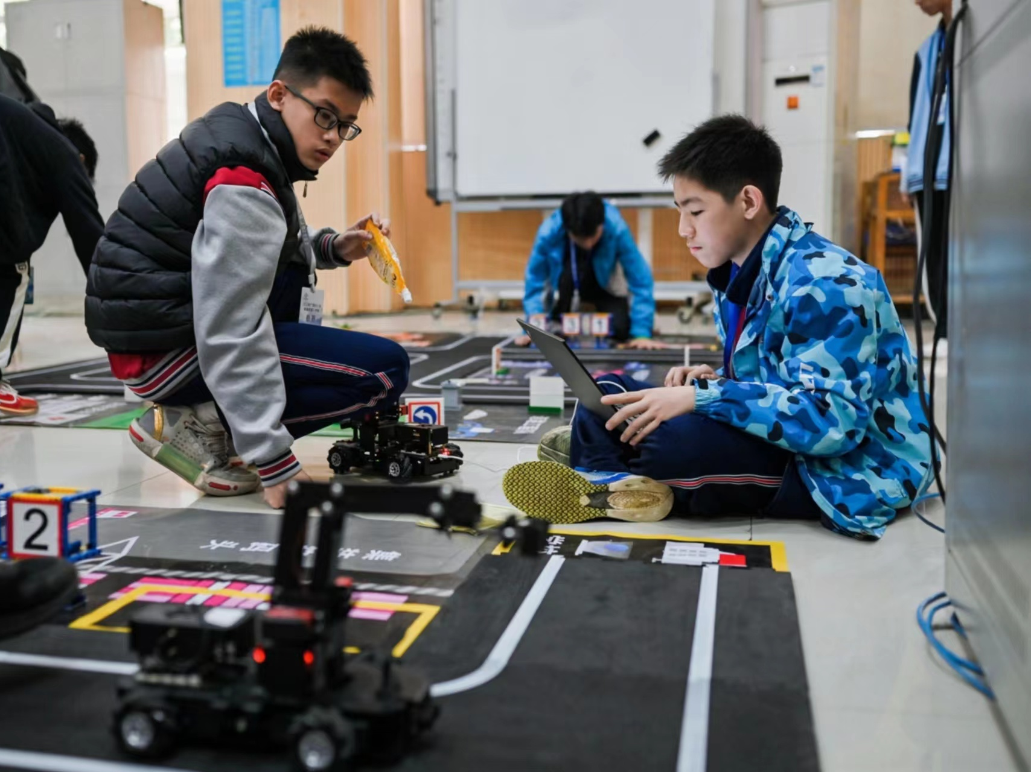
智慧城市机器人
规则解读

Slide 2

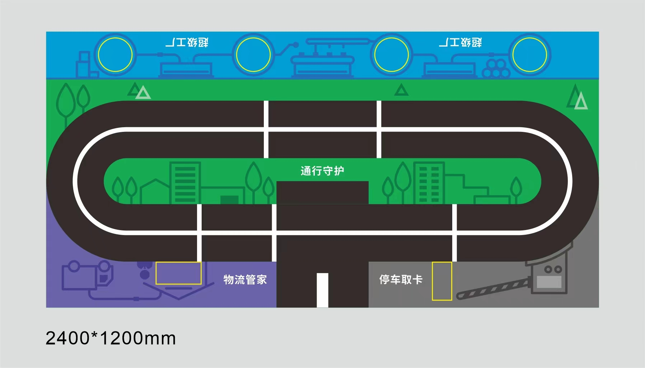
智慧城市机器人
智慧城市机器人 赛项说明
A 比赛中需模拟现实中的无人驾驶智能车，智能车需配置机械装置，模拟智慧城市中的各个场景，根据要求完成“物流管家”、“通行守护”、“停车取卡”等5个任务点。需要用到自动巡线技术、多传感器使用、麦克纳姆轮四轮驱动、程序与算法设计等。
B 参赛学生根据公布规则在校完成学习和训练，完成参赛设备的设计和调试并提交项目方案。竞赛现场公布实际比赛场景（现场公布部分指定任务），学生现场调试并完成任务。

Slide 3
智慧城市机器人
参赛须知
• 参赛范围
1. 参赛组别：小学组、初中组、高中组（含中专、职高）
2. 参赛人数：2人/团队
3. 指导教师：1人（可空缺）
4. 每人限参加1个赛项、1支队伍
• 参赛主题
智慧城市：高科技的不断发展将我们的城市生活快速带向未来。在智慧便捷的未来城市中，数字化与信息化将整个世界进行连接。无人车、机械臂、机器人等出现在人类生活的各个场景中。人工智能改变了我们的生活，智慧城市将展现未来世界景象。

Slide 4
智慧城市机器人
竞赛环境
01 编程系统
Arduino IDE、Mixly 等能够完成竞赛的编程软件。
02 编程电脑
参赛选手自带竞赛用笔记本电脑，并保证比赛时笔记本电脑电量充足（可自备移动充电设备）。
03 禁带设备
手机、U 盘、对讲机等。

Slide 5
智慧城市机器人
机器人要求
1.为保证比赛公平公正智能车模型需搭载各类电子元器件辅助自动驾驶。智能车模型规格限制如下:
1)尺寸：在起始位置的垂直投影最大尺寸为35cm×20m（长×宽）。
2)轮胎尺寸：50mm＜直径＜70mm。
3)结构：智能车模型需为4车轮结构，智能车模型内部需搭载各类传感器、控制板以及4个直流减速电机，
实际布局可自行设计。
4)主板：可采用Arduino Uno、Arduino Nano、Arduino Pro Mini、Arduino Mega2560或其兼容款作
为智能车模型中唯一可编程控制器件。
5)电源：每台智能车必须自带独立电池，不得连接外部电源，电池电压≤15V， 不得使用升压电路。

Slide 6
智慧城市机器人
竞赛场地
竞赛场地是由喷绘布及场地道具组成。场地中设有多个任务点，各个任务点将根据难度设置不同的分值。
喷绘布尺寸：2.4m*1.2m
车道宽度： 25cm
车道线宽度：2cm
停止线宽度：2.5cm

Slide 7
智慧城市机器人
竞赛场地
比赛现场距离参赛队最近的电源接口可能与参赛队的指定调试桌有一定距离，请自备足够长的电源延长
线，同时在现场使用延长线时请注意固定和安全。
2. 比赛一般在室内进行,采用自然光或者冷光源照明,低照度。由于一般赛场环境的不确定因素较多,竞赛组委
会不保证现场光照绝对不变。现场可能有随时间而变的阳光，可能会有照相机或摄像机的闪光灯、补光
灯或其它赛事未知光线的影响。
3. 主办方尽力保证场地的平整度，但不排除场地有褶皱或不大于 5mm的高差。参赛队在做比赛解决方案时
应考虑各种应对措施。

Slide 8

任务介绍
整个场地中将放置5个任务点
不同任务对应不同分值。
选手需先沿车道顺时针行驶一圈完成个人任务，从出发区域出发，延个人任务车道顺时针行驶一圈回到出发区域后可开始执行超级工厂任务。
1
启动出发
4
停车取卡
2
物流管家
5
超级工厂
3
通行守护

Slide 9
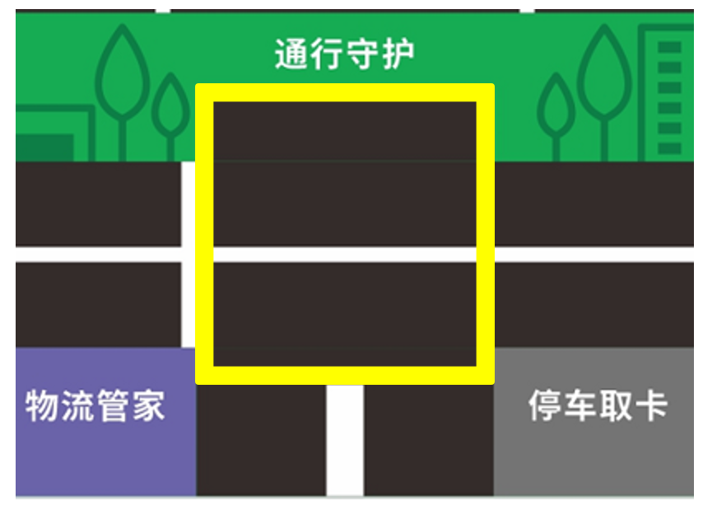
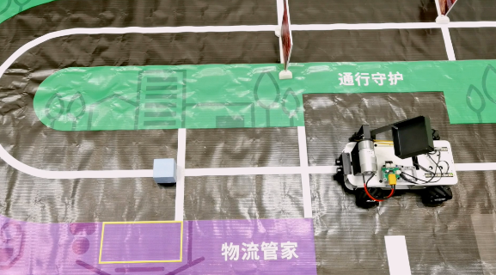
智慧城市机器人
任务1：启动出发
规则说明：
智能车全车投影首次从下图所示黄色标框出发区完全驶离，视为任务完成。
计分标准：
任务名称 | 得分标准 | 分值
启动出发 | 首次完成出发任务 | 20分

Slide 10
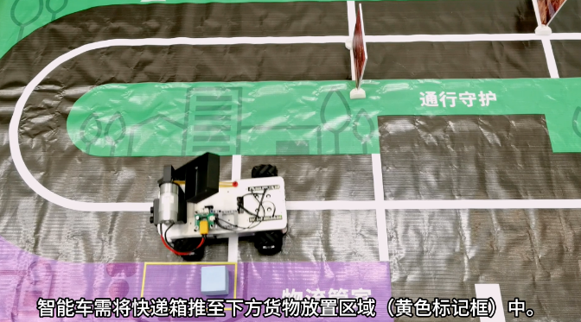
智慧城市机器人
任务2：物流管家
规则说明：
任务区内放置1个货物方块（尺寸5*5*5cm），放置位置在车道正中间停止线左侧（如图所示）。
智能车到达“物流管家”任务区域，需将货物推至下方货物放置区域（黄色标记框）中视为完成“物流管家”任务。
计分标准：
任务名称 | 得分标准 | 分值
物流管家 | 比赛结束时方块垂直投影完全脱离车道 | 20分
 | 比赛结束时方块垂直投影在放置区域内 | 20分

Slide 11

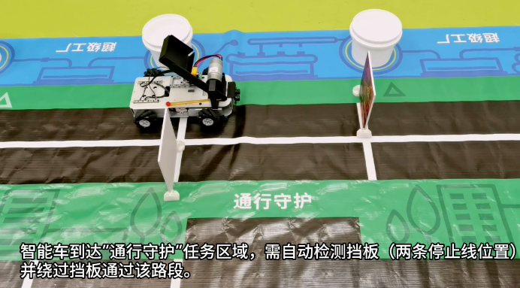
智慧城市机器人
任务3：通行守护
规则说明：
任务区内放置2块挡板（尺寸15*15*0.1cm），放置位置在车道两侧（如图标记位置所示），挡板将挡住车道的一半位置，具体位置比赛开始前由裁判随机放置。
智能车到达“通行守护”任务区域，需自动检测挡板（两条停止线位置）并绕过挡板通过该路段。
计分标准：
任务名称 | 得分标准 | 分值
通行守护 | 智能车成功通过该路段 | 20分
 | 智能车通过该路段后挡板不被触碰 | 10分*2

Slide 12
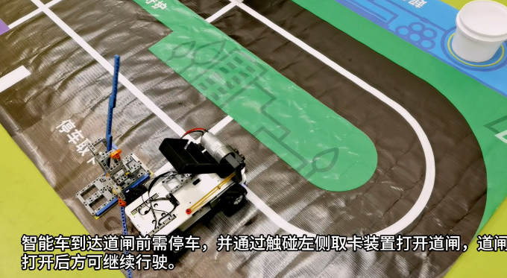
智慧城市机器人
任务4：停车取卡
规则说明：
比赛现场黄框区域会放置模拟道闸，智能车到达道闸前需停车，并通过触碰左侧取卡装置打开道闸，道闸打开后方可继续行驶。
智能车到达“停车取卡”任务区域，将模拟道闸打开并通过视为完成“停车取卡”任务。
计分标准：
任务名称 | 得分标准 | 分值
停车取卡 | 比赛结束时模拟道闸处于打开状态 | 20分
 | 智能车通过模拟道闸路段 | 20分

Slide 13
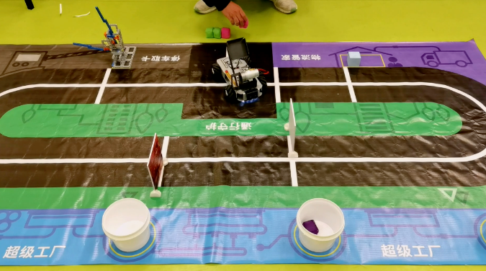
智慧城市机器人
任务5：超级工厂
规则说明：
任务区内下方放置6个材料包，场地上方设有一个材料加工区域，材料加工区域内放置了4个材料投放桶。
智能车到达超级工厂任务区后，选手手动将材料包放置到智能车上，随后智能车将材料包通过投掷的方式将材料投入材料投放桶中，放置材料包的过程中不得出现智能车出现移动的情况。将材料获取装置中的6个材料包分别投入4个材料投放桶中视为完成“超级工厂”任务。投掷过程中智能车不得进入材料加工区域。
小学组：不指定所需投掷的材料投放桶。
初中组：4个材料桶投放桶均至少需要投掷1个材料包。
高中组：比赛调试前公布各个材料投放桶所需投放的材料包数量。

Slide 14
智慧城市机器人
任务5：超级工厂
任务名称 | 得分标准 | 分值
超级工厂 小学组 | 每将一个材料包投入材料加工区域 | 5分*6
 | 每将一个材料包投入材料投放桶 | 5分*6
超级工厂 初中组 | 每将一个材料包投入材料加工区域 | 5分*6
 | 每将一个材料包投入材料投放桶 | 5分*6
 | 比赛结束时每个材料投放桶中均有一个材料包 | 10分
超级工厂 高中组 | 每将一个材料包投入材料加工区域 | 5分*6
 | 每将一个材料包投入材料投放桶 | 5分*6
 | 比赛结束时每个材料投放桶中的材料包数量与指定投放的材料包相同 | 10分

Slide 15
智慧城市机器人
比赛时长
1.现场编程、场地测试、程序调试：90分钟（可提前拼装模型及动作设计）。测试时间结束后将机器人
收到检录区按序号排列等待比赛。
2.按序号依次上场比赛。每支队伍有两轮比赛机会，两轮比赛得分多的一次记为最终成绩。两轮比赛中
间无休息时间。
3.每轮比赛时间限时180秒，全程智能车均需自动驾驶，不得出现遥控的情况。
4.裁判将记录每完成一个任务的当前时间，如出现同分情况，按照完成最后一个任务的时间进行排名，
时间提前排名提前，如该时间同样一致，则推至倒数第二个任务的完成时间。以此类推。

Slide 16
智慧城市机器人
机器人运行
1.出发区域：55cm×40cm的出发区域，出发后须自主运行。
2.自动阶段用时：参赛队伍智能车仅可通过自动驾驶完成任务的所有的时间，即从智能车离开起点，中
间计时不暂停，直到完成自动阶段限时。
3.启动：智能车必须在“出发区域”内启动，启动前智能车垂直投影不得超出“出发区域”边界，选手可通过
遥控器进行一键启动,启动后参赛选手不得触碰智能车,并在自动阶段不得再使用遥控器，否则会被要求
重启：
①参赛选手在“出发区域”以外区域触碰智能车。
②参赛选手的智能车冲出比赛赛道，裁判判定无法返回时。
③启动时间超过30秒，不可再进行重启，本轮比赛结束。
④其他特殊情况。

Slide 17
智慧城市机器人
比赛结束
1.规定时间内完成任务视为比赛结束。
2.规定时间内未完成任务，比赛结束，参赛队伍仅能获得已完成任务的分数。
3.智能车在行进过程中不可脱离喷绘布，智能车脱离喷绘布赛道5秒以上或脱离喷绘布赛道2次则比赛结束，参
赛队伍仅能获得已完成任务的分数。在脱离喷绘布赛道过程中若出现完成任务的情况，该被完成的任务不予
评分。
4.参赛队员在任务完成过程中可视自身情况如身体、器材等原因自愿放弃本轮比赛，并向裁判示意终止本轮比赛。

Slide 18
智慧城市机器人
不予评奖
1.参赛团队迟到5分钟以上。
2.参赛选手蓄意损坏比赛场地。
3.参赛选手不听从裁判（评委）的指示。
4.参赛团队选手未全部到场比赛。
5.参赛选手比赛成绩为零分。
6.参赛选手被投诉且成立。

Slide 19
智慧城市机器人
相关说明
1.每位选手限参加一个赛项，严禁重复、虚假报名，一经发现或举报，将取消比赛资格。
2.本规则是实施裁判工作的依据，在竞赛过程中裁判（评委）有最终裁定权。凡是规则中没有说明的
事项由裁判组决定。

Slide 20
智慧城市机器人
谢谢聆听

